Slide 1

5G T-EOS 고도화 - NR분석/최적화 및 구조개선
2019. 06

Slide 2

목차
개요
개선 필요 사항
개선 항목 기대효과
시스템 현황 및 이슈
H/W Architecture
S/W Architecture
구조 개선 방안
분석 실행환경 구축
분석 모듈 고도화
분석 작업 안정화
확장을 위한 구조 개선
구축 범위
광역 및 고속 분석 환경 구축확보
5G NR 분석기능
5G 무선망 최적화 기술

Slide 3
목차 (구축범위 세부내역)
광역 및 고속 분석 환경 구축
myDesk Win10 전환에 따른 호환성 확보
분산처리 클러스터 환경 구축
GIS DBMS 기반 공간분석
공간분석을 위한 Spatial 데이터 Indexing/Hashing/Partitioning
분산처리기능개발 [RX area 단위 분산처리]
성능 개선을 위한 Caching Algorithm 개발
분석영역의 광역화 지원을 위한 Native Spark Architecture 적용
분석 소요시간 예측
5G NR 분석기능 고도화
Coverage 예측기능고도화–SS-RSRP + SS-SINR 확보
Engineering Tool 과 연동 기능
5G신규 시스템 반영 및 측정 결과 기반 분석
NR 시스템 Uplink 성능예측 기술 개발
Outdoor 품질을 고려한 Indoor분석 (WIBITEL사와 개발 협력)
mmWave분석을 위한 GIS 및 Display기능 고도화(EGIS사와 개발 협력)
5G 무선망 최적화 기술 개발
최적 안테나 Pattern, 틸트 및 방향각 추천 기술 개발

Slide 4




1.1. 개선 필요 사항
Ⅰ. 개요
T-EOS 분석 모듈의 완성도는 높은 상태이나, IT 기술 개선을 통한 확장성 보장 및 성능 개선이 필요함
개선 필요 사항
개선 방향
5G 및 IoT 무선 환경 수용을 위한 확장성 보장 필요
분석 성능 개선을 위한 분석 모듈 구조 개선 필요
1
분석 기능
성능 개선
분석 모듈 구조 개선을 통한 성능 향상
RU 단위 Pathloss 처리에 95% 시간 소요
데이터량에 따라 처리시간이 지수적으로 증가
과제 단위 다중 노드 실행 구조로 변환
분석 모듈 고도화
기능
2
분석 서버
자원 증설
H/W 증설을 통한 자원 불균형 해결
분석 서버 성능 진단 및 개선 (메모리,디스크, OS 등)
분석 서버 단계적 증설 계획 수립
T-EOS
자원
확장
3
확장을 위한
구조 개선
분산 아키텍처 도입을 통한 업무확대 대비
대량 데이터 처리 한계 도달
메모리 적재 불가 등 문제점 노출
5G 상용화시 분석 대상 확대 예상
드론 등 비행체를 위한 3D 분석 도입시 처리용량 확대 요구됨
선형적 성능 향상이 가능한 병렬 실행 인프라 구축
분산 공간DB 클러스터 구축

Slide 5
1.2. 개선 항목 및 기대 효과
Ⅰ. 개요
개선 항목
기대 효과
작업단위 다중 노드 실행 구조로 변환
대용량 분석 과제 수용
분석 모듈 고도화
분석 성능 향상
분석 서버 자원 증설
안정적인 분석 환경 제공
병렬 실행 인프라 구축
업무 확대에 따른 확장성 보장
공간분석 엔진 도입

Slide 6


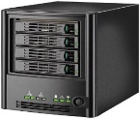
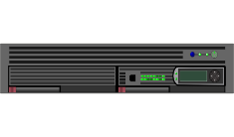
2.1. H/W Architecture (As-Is)
Ⅱ. 시스템 현황 및 이슈
시스템 구성도 / 세부 기능
시스템 특징 / 개선 필요 사항
OSS-DW
Web Server
Map Server
[시스템 특징]
다중 노드로 구성된 분석 서버를 스케쥴러에서 분석작업별로 할당
분석 서버는 총 10대로 구성되어 있으며 도입시점에 차이 존재, 스펙도 도입시점에 따라 차이가 있음
3D는 NAS를 사용하나 다른 분석 모듈은 로컬디스크 사용
Storage
Interface Server
Oracle 12c (RedHat)
Map data
Result Files
Scheduler Server
Analysis Server
Analysis Server
Analysis Server
……
Analysis Server
[개선 필요사항]
스케쥴ID(시나리오) 별로 다중 노드 분산실행 불가
CPU 기반 처리 한계
병렬실행 인프라
[세부 기능]
구분 | 세부 내역
DB/Map 서버 인터페이스 서버 | OSS-DW에서 일배치로 수집된 데이터(Cell/Antenna/Field)를 적재 관리 분석 시나리오 및 분석 결과 정보가 관리됨
웹 서버 스케쥴 서버 | 웹UI를 통해 사용자가 시나리오를 구성/저장 스케쥴러에서 스케쥴ID를 기준으로 분석을 처리할 분석 서버를 할당
분석 서버 | 스케쥴 서버로 부터 스케쥴ID를 받아서 각각의 분석 모듈(GCC C++) 실행 데이터는 DB와 Map 서버로부터 조회, 결과 파일은 로컬 디스크에 저장
광역 지역 분석시 처리 시간 소요 多
Out of Memory 등 분석 작업 실패 발생
처리성능 개선
5G 상용화 등으로 분석 대상 추가 예정
분석 데이터 및 계산량 폭증 예상
자원증설 필요

Slide 7
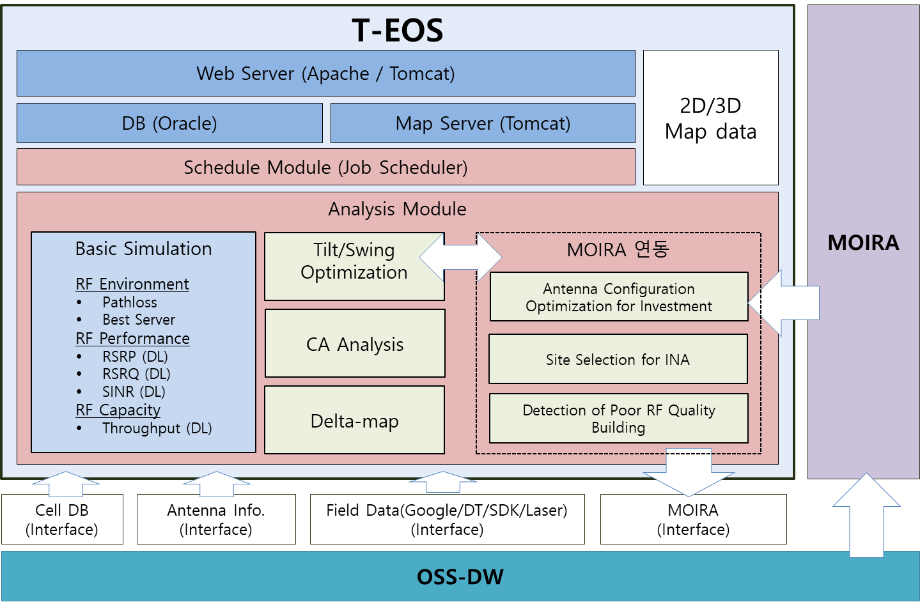
2.2. S/W Architecture (As-Is)
Ⅱ. 시스템 현황 및 이슈
SW 구성도
시스템 특징 / 개선 필요 사항
[시스템 특징]
분석 모듈은 GCC 코드로 In-House Lib. 를 사용하고 리눅스 실행 파일로 배포
분석 모듈은 2G이후 20여년간 개발된 소스코드로 수만 라인에 달하는 방대한 분량
Eng. 분석 중 Pathloss 및 Pathloss’ 구동에 전체 처리시간 95% 소요
RU에서 계산된 결과를 DU 단위로 취합
[개선 필요사항]
시나리오 별 분산실행을 포함한 RU 단위 (또는 수신점 그룹 단위)로 다중 노드 분산실행 구현 필요
분산실행 개선
3D 빌딩, Ray Tracing, In-Door 등 분석 추가 예정
공간연산 엔진이 탑재된 Spatial DBMS (PostGIS) 도입으로 유지보수가 용이한 구조로 전환
분석모듈 고도화

Slide 8
3.1. 분산 실행 환경 구축 (ⅰ)
Ⅲ. 개선 방안
기존 시스템에 구현된 단일 노드 실행방식을 개선하여 다중 노드에서 분산실행을 제공하는 Spark 클러스터 기반으로 프로그램을 개선/적용, 효과가 가장 클 것으로 예상되는 Pathloss 기능을 우선 적용
AS- IS
TO-BE
광역 지역 분석 불가
다중 노드 분산 실행 구조 도입
Analysis Server Group
Spark
Driver
다중 노드 할당
Spark Cluster
Scheduler
Path
loss
Oracle
12c
Schedule#1
RU #1
Postgre pl/
python
분석 노드 #1
64 Core
64G Memory
2TB HDD
분석 노드 #4
64 Core
64G Memory
2TB HDD
…
…
…
Path
loss’
Schedule#N
RU #N
Map
File
스케쥴ID
DU #001
Oracle12c
분석 노드 #5
64 Core
256G Mem.
2TB HDD
분석 노드 #8
64 Core
256G Mem.
2TB HDD
Spark 클러스터를 이용한 다중노드 분산 실행 및 작업 모니터링 구현
분산 실행을 위한 작업관리를 Spark 기반으로 유연하게 대응 가능
SparkML 및 Deep Learning 등 적용 기반 구축
…
스케쥴ID별
작업노드 1대 할당
Map
File
분석 모듈 단계적 적용
분석 노드 #9
64 Core
256G Mem.
4TB HDD
분석 노드 #10
64 Core
256G Mem.
4TB HDD
Pathloss 분산적용
(1단계~`19.5)
분석모듈 고도화
(2단계~`20.5)
안정화
(3단계)
…
Spark클러스터 구축
GPU 클러스터 구축
클러스터 증설
분석 작업별로 단일 노드에서 실행
광역 지역 분석에 필요한 대용량 데이터 처리시 분석 시간 지연
단일 서버 메모리 한계로 작업 실패(OOM) 사례 발생
Pathloss 변환 설계
분석모듈 변환 설계
최적화 분석 적용
분산 구조 적용
Eng. 분석 적용
분산 실행 모니터링

Slide 9
3.1. 분산 실행 환경 구축 (ⅱ)
Ⅲ. 개선 방안
TO-BE S/W Architecture
T-EOS
Storage
2D/3D
Map Data
Web Server (Apache / Tomcat)
Map Server (Tomcat)
DB (Oracle)
Schedule Module (Job Scheduler)
Analysis Module
PostGIS
Spark on Hadoop
공간정보 관리
2D/3D 건물형상 정보
고도 DEM정보
기준정보 관리 및 기타
Cell DB / Antenna Info
분석요청 상세 시나리오
공간연산 처리
Profiling & LOS/NLOS
RF Environment
DL Pathloss
Best Server
RF Performance
DL RSRP/RSRQ/SINR
RF Capacity
DL Throughput
I/F Module
> Scenario 정보
LOS/NLOS
Simulation결과
MOIRA
(Interface)
Cell DB
(Interface)
Antenna Info.
(Interface)
OSS-DW

Slide 10


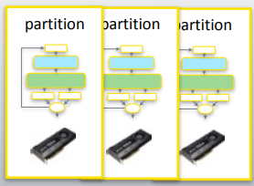
3.2. 분석 모듈 고도화
Ⅲ. 개선 방안
분석모듈 처리 성능을 개선하기 위해 분산 아키텍처 기반 컴퓨팅을 활용한 Multi-Core/Multi-Thread 구조로 프로그램을 개선하고 향후 추가될 분석업무(Ray Tracing, In-Door 등)는 신규 개발 패턴에 따라 구현
AS- IS
TO-BE
CPU 단일 코어 사용
분산 아키텍처 기반 멀티 코어 구축
Analysis Server
Analysis Server
RF Environment
Pathloss
Best Server
CPU Processor
단일코어
단일스레드
RF Environment
CPU Processor
Spark
PostGIS
RF Performance
RF Performance
RSRP (DL)
RSRQ (DL)
SINR (DL)
Oracle12c
RF Capacity
Tilt/Swing Optimization
CA
Analysis
Delta
Map
Map
File
Distributed Architecture
RF Capacity
Throughput
분석 모듈 연산에 필요한 코어 및 메모리 확대
분산 아키텍처를 활용한 병행 프로그램 변환 개발
Tilt/Swing Optimization
CA
Analysis
Delta
Map
멀티코어/멀티스레드 적용 방안(예시)
분석 시나리오 실행시 단일 스레드만을 사용
In-House 연산 Lib. 사용
구단위 Eng. 분석시 최소 8~9시간 소요
Main
Front-End
Parallel Code
In-House Lib. 재사용 최대화
핵심 연산에 병렬 처리 적용
Func. #1
Func. #1
Func. #2
Data Loading
Func_VM.#2’
Func. #3
Func. #3
Parallel
Processing
Aggregation

Slide 11
3.3. 분석 작업 안정화 방안
Ⅲ. 개선 방안
다중 시나리오 병합 시 또는 넓은 지역 분석 시 데이터가 증가함에 따라 발생하는 OOM 이슈를 해결하고 처리 성능을 개선하기 위해 인메모리 DB를 활용한 Job으로 변경
AS- IS
TO-BE
시나리오 작업시 OOM 발생
In-Memory DB 기반 Job 변환
Analysis Server
Scheduler
Spark Master
스케쥴
#1
스케쥴
#N
Data Shuffle을 위한 Job 구현
Disk
Memory
메모리
적재
RU
Pathloss
Result
File
Result
File
Worker Nodes
Worker Nodes
Worker Nodes
Result
File
Result
File
Swing
분석
RU
Pathloss
Spark
Executor
Spark
Executor
Spark
Executor
Spark
Executor
Spark
Executor
Spark
Executor
분석시
전체 RU
결과 파일 필요
In-Memory Shared Table (RDD)
…
…
…
Result
File
Result
File
Map
Data
RU
Pathloss
기존 코드 재활용 및 Spark Job 변환
Pathloss 결과 및 GIS (Map) 정보를 In-Memory DB로 적재/구현
용량초과
적재 실패
RU
Pathloss
분석 모듈 단계적 적용
고도화 설계
(1단계~`19.5)
분석모듈 고도화
(2단계~`20.5)
안정화
(3단계)
RU Pathloss 결과 파일을 이후 분석 작업시 대상 RU 전체를 메모리 로딩하는 과정에서 OOM 발생
대표적으로 강남구 Eng.분석시 OOM 발생
OOM 문제로 최적화 분석시 최소 면적단위로만 수행중
시나리오 병합 샘플
Eng. 분석 적용
최적화 분석 적용
리팩토링 방안 수립
적용 검증

Slide 12
3.4. 확장을 위한 구조 개선
Ⅲ. 개선 방안
현행 시스템은 노드 추가로 시스템 확장이 가능하나 향후 업무 확대시 구체적인 용량 산출이 곤란하며, 선형적인 용량 계획 수립을 위한 성능 및 용량 계획 체계화 필요
AS- IS
TO-BE
분석 대상 확대시 용량 산정 불가
선형적 확장 구조
자원 증설 경과
자원 사용량에 따른 용량계획
수평 확장 아키텍처
전국 분석 적용
최적화 분석 추가
5G상용화
/3D분석도입
선형 확장
단위:코어수
자원
사용량
…
?
수평 확장
25%
증설
640
Worker
Node #1 ~#10
Worker
Node #α
100%
증설
512
+128
256
+256
장비 증설을 통한 분석 성능 향상
2014
2016
2018
2020
(년도)
성능/용량 계획 체계화
2년 이내
내용 연수
초과
상이한
서버 스펙
도입
증설 용량
계획 불가
Task | 내용
모니터링 체계 구축 | 자원 사용량 및 작업 실패 등 모니터링 요구 성능 지표 개발 (분석 진행율, 분석 시간 등)
용량/성능 분석 | 사용량 이력 및 트랜드 분석 추가 분석 업무에 따른 사용량 증가 예측
증설 계획 수립 | 분석 서버에 대한 증설계획 수립
분석 작업별 요구 성능에 따른 용량계획 부재
5G 및 3D분석 도입시 처리 용량 증가율 예측 불가
중장기 자원활용 계획 부재, 자원증설에 필요한 구체적 용량산출 불가

Slide 13
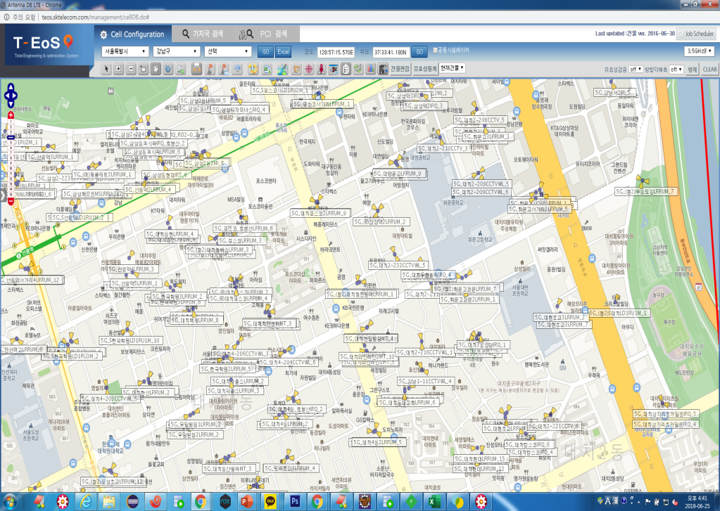
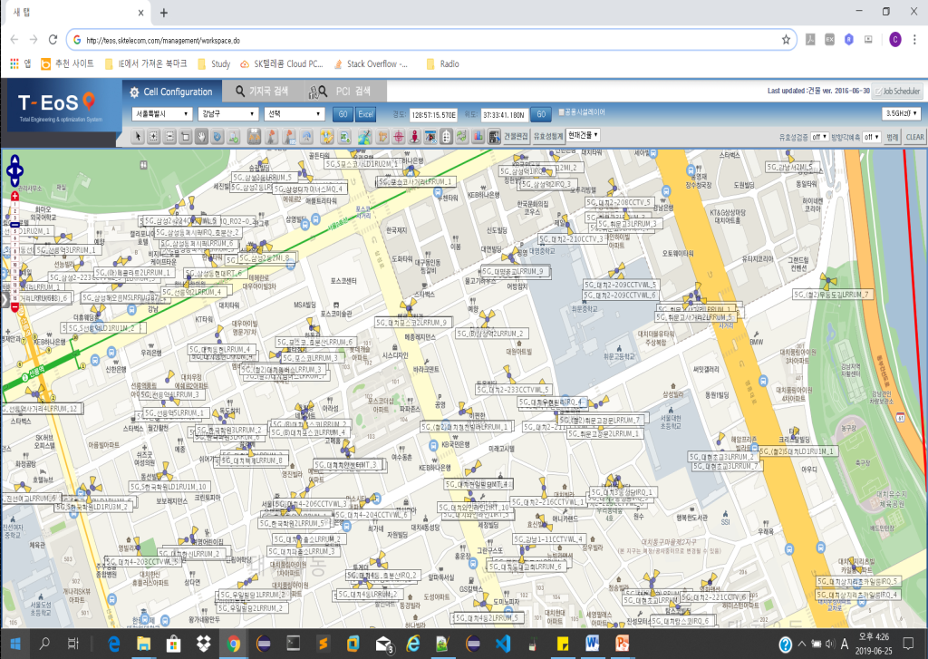
4.1. myDesk Win10 전환에 따른 호환성 확보
Ⅳ. 광역 및 고속 분석 환경 구축
HTML, jQuery, Open Layers 등 표준 Web Client 기술 사용으로 Windows 10 OS의 Chrome에서 Windows 7과 동일한 호환성 확보
AS- IS
TO-BE
Windows 7에서의 TEOS 운용 화면
Windows 10에서의 TEOS 화면
자원 증설 경과
전국 분석 적용
선형 확장
자원
사용량
HTML, jQuery, Open Layers 등 Client 표준 기술 사용
Chrome 호환 Web Application으로 OS에 상관없이 호환성 확보
Adobe Flash Player 최소화 – 안테나 패턴 조회 화면
호환성 체크 리스트 작성
Windows 10 VM Chrome 환경에서 호환성 Test 수행
호환되지 않는 Web Application 수정 및 배포

Slide 14
4.2. 분산처리 클러스터 환경 구축
Ⅳ. 광역 및 고속 분석 환경 구축
NameNode
(Primary)
(Secondary)
MetaData
Switch
DataNode #p1
DataNode #v1
<<Virtual Server>>
<<Physical Server>>
…
…
DataNode #pn
DataNode #vn
기본적으로 클러스터 구성 호스트들은 같은 스위치로 묶어 클러스터만의 통신망을 구성한다.
Cloud의 VM을 클러스터에 편입 시킬 때에는 네트워크 성능 및 시스템 가용 메모리 관점에서 부분 편차가 전체 클러스터의 성능 병목 포인트가 되지 않도록 최대한 동일 스펙으로 일치화 한다.
Cloud의 VM은 클러스터 편입 및 탈퇴가 유동적이므로 데이터의 신뢰성 확보를 위해 인/아웃 시점에 데이터 재 분배 프로세스를 실행한다.
NameNode는 운영 속성상, 로컬 물리 서버로 구성한다.

Slide 15
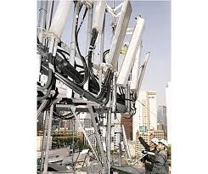
4.3. 분산처리기능개발: 공간 DBMS 도입 (ⅰ)
Ⅳ. 광역 및 고속 분석 환경 구축
4.3.1 공간DB(PostGIS)를 활용한 전파모델(TR 38.901) 계산 알고리즘 - NLOS
NLOS 계산 알고리즘
3DIntersect
NLOS
3DIntersect
Not 3DIntersect
BIN
Antenna
계산 후보 지역
계산에서 제외된 TIN
3D Intersect
Not 3D Intersect
Antenna와 BIN 사이에 LOS 계산에 필요한 영역을 생성한다.
전체 TIN중 1)에서 생성된 지역에 포함된 TIN을 계산 후보로 추출하여 불필요한 계산을 줄인다.
BIN센터 좌표와 안테나 사이에 3D LINE을 생성한 후 2)에서 추출된 TIN 후보들과 3D Intersection 연산을 한다.
3D Intersection 연산 후 Intersect가 한번이라도 발생하면 NLOS로 Pathloss를 계산한다.

Slide 16
4.3. 분산처리기능개발: 공간 DBMS 도입 (ⅱ)
Ⅳ. 광역 및 고속 분석 환경 구축
4.3.2 공간DB(PostGIS)를 활용한 전파모델(TR 38.901) 계산 알고리즘 - LOS
LOS 계산 알고리즘
Not 3DIntersect
LOS
Not 3DIntersect
Not 3DIntersect
BIN
Antenna
계산 후보 지역
계산에서 제외된 TIN
Not 3D Intersect
Antenna와 BIN 사이에 LOS 계산에 필요한 영역을 생성한다.
전체 TIN중 1)에서 생성된 지역에 포함된 TIN을 계산 후보로 추출하여 불필요한 계산을 줄인다.
BIN센터 좌표와 안테나 사이에 3D LINE을 생성한 후 2)에서 추출된 TIN 후보들과 3D Intersection 연산을 한다.
3D Intersection 연산 후 Intersect가 발생하지 않으면 LOS로 Pathloss를 계산한다.

Slide 17
4.3. 분산처리기능개발: 공간 DBMS 도입 (ⅲ)
Ⅳ. 광역 및 고속 분석 환경 구축
4.3.3 공간DB(PostGIS)를 활용한 전파모델(TR 38.901) 계산 알고리즘 – 복합 관계
복합 NLOS/LOS 계산 알고리즘
Antenna #1
Antenna #2
송신 | 수신 | 후보TIN | LOS여부
Antenna#1 | RX1 | TIN3,TIN4 | NLOS
Antenna#1 | RX2 | TIN1,TIN5 | NLOS
Antenna#2 | RX1 | TIN2,TIN4 | NLOS
Antenna#2 | RX2 | TIN6,TIN7,TIN8 | LOS
TIN13
TIN12
TIN1
TIN2
TIN7
TIN10
TIN3
TIN6
TIN4
TIN8
TIN5
계산 후보 지역
BIN
BIN
계산에서 제외된 TIN
TIN9
TIN11
3D Intersect
Not 3D Intersect
RX1
RX2
분석영역
분석영역 크기를 설정한 후 수신점에 영향을 주는 안테나를 선별한다.
Antenna 와 수신점에 사이에 Intersect 될 수 있는 후보 TIN 선별한다.
Antenna 와 수신점 사이의 3D Intersection 을 계산한다.
Intersection이 검출되면 NLOS 검출되지 않으면 LOS로 Pathloss를 계산한다.

Slide 18
4.3. 분산처리기능개발: 공간 DBMS 도입 (ⅳ)
Ⅳ. 광역 및 고속 분석 환경 구축
4.3.4 공간DB(PostGIS) Clustring
Hadoop Cluster
PostGIS Cluster
분석요청
Load
balancing
PostGIS
Worker#1
Master
PostGIS
Worker#2
Spark App
분석요청
Pgpool-II
결과응답
pg_shard
PostGIS
Worker#N
NLOS/LOS 결과 저장
NLOS/LOS 결과
Hadoop Cluster에서 분석요청을 받으면 Master는 PostGIS Worker에 지역별 분석 요청한다.
PostGIS Worker는 분석 요청이 끝난 후 결과를 공간DB에 저장한다.
각 Worker에서 NLOS/LOS 결과를 Hadoop Cluster에 전송한다.
PostGIS Cluster Master는 적용 시점에서 적절한 Solution을 선택한다.

Slide 19
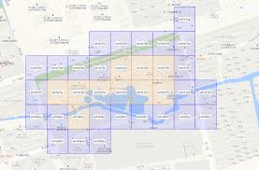
4.4. Spatial Indexing/Hashing/Partitioning
Ⅳ. 광역 및 고속 분석 환경 구축
PostGIS
공간 Partitioning
공간 Database(PostGIS)
• Antenna Info Data
• Obstacle 3D TIN Data (건물/고도/가로수)
• 지상 : Rx 2D BIN(10x10) + 높이
• 건물 : Rx 3D BIN(2x2x3)
Antenna 정보는 매일 연동하여 갱신 및 저장한다.
공간 DB 테이블 구성 시 건물 3DS 파일 및 가로수 정보를 TIN으로 변환하여 Data를 적재한다.
고도 정보는 TEOS에서 사용중인 DEM파일의 원본 TIFF파일을 저장하여 사용한다.
분석 영역의 공간 Partitioning의 크기는 PostGIS서버 성능에 따라 적절히 조절한다.
2.번 건물 3DS파일 및 가로수 정보를 TIN으로 변환된 Data는 SKT에서 제공받는다.

Slide 20
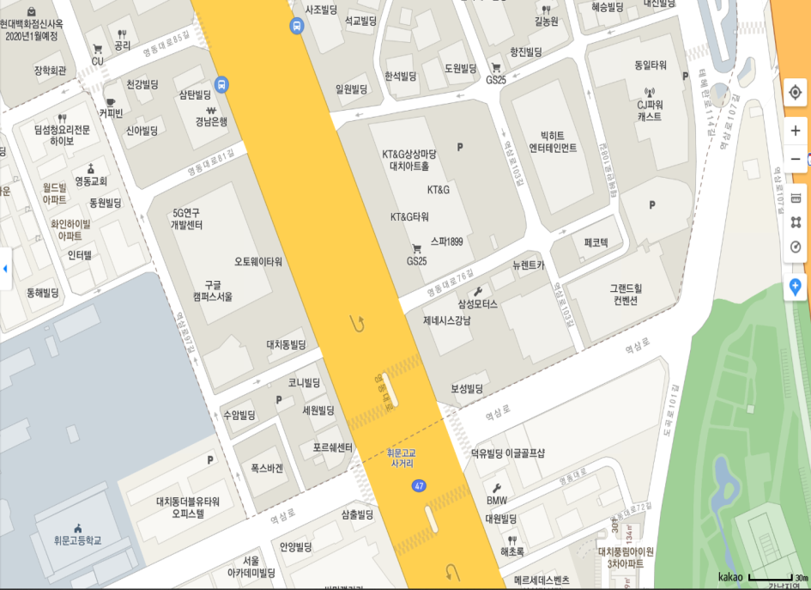
4.5.분산처리기능개발: RX Area단위 분산 처리
Ⅳ. 광역 및 고속 분석 환경 구축
3D Building
2D Outdoor
1Km
분산 처리 기준
: 건물단위
1Km
분산 처리 기준
: 기준점 기준 고정 영역
Ex) 1Km X 1Km 영역
분산의 효율성을 높이기 위해 적정 규모의 공간영역 단위로 Analysis 작업 분산을 수행한다.
3D 건물분석의 경우 각 건물 단위로 분석 쓰레드 할당.
2D Outdoor 지역 분석의 경우 적정 크기의 지역 파티션 별로 분석 쓰레드 할당.
지역 파티션의 적정 크기는 1~2Km 내에서 100미터 단위로 구분해서 시뮬레이션 테스트를 수행한 후 결정한다..

Slide 21
4.6. 성능 개선을 위한 Caching Algorithm 개발
Ⅳ. 광역 및 고속 분석 환경 구축
시나리오
분석 대상 사이트
변경 없음.
캐싱 참조
변경 있음.
분석 대상
분석 결과
신규 사이트.
공간 연산 on GIS-DBMS
Spark on Hadoop
3DIntersect
NLOS
Pathloss
RF Factor
시나리오 분석
3DIntersect
Not 3DIntersect
BIN
Antenna
분석 시나리오 상의 사이트 정보가 동일 한 경우, 재사용 가능함.
분석 대상 사이트가 변경이 없고, 신규 사이트가 아닌 경우 기 분석 자료 존재 여부 확인하는 프로세스 구성..

Slide 22
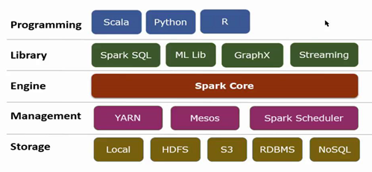
4.7. 분석영역의 광역화 지원을 위한 Native Spark
Ⅳ. 광역 및 고속 분석 환경 구축
In-Memory 연산을 통해 빠른 성능으로 광역 시나리오 분석을 지원한다.
클러스터 참여 호스트의 메모리를 공유하여 OOM문제를 해결하면서 광역 시나리오 분석을 수행한다.

Slide 23
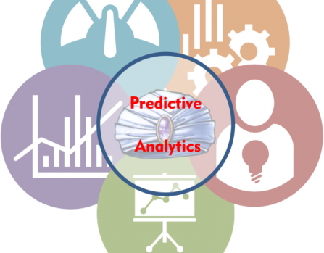
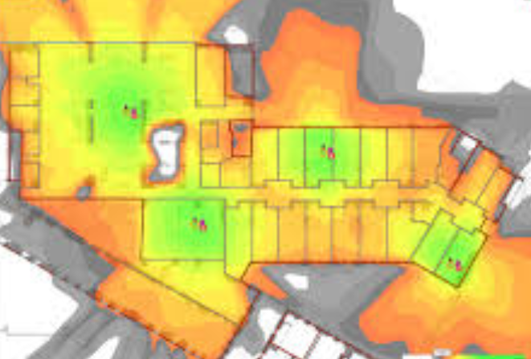

4.8. 분석 소요 시간 예측
Ⅳ. 광역 및 고속 분석 환경 구축
<시나리오 정보>
분석 면적
분석 영역 내 건물 수
과
거
실험군
분석 이력 데이터
Input: 분석규모 정보
모니터링: 실행현황
실행 결과 수집/저장
통계 산출
<시나리오 정보>
분석 면적
분석 영역 내 건물 수
현
재
관찰군
이력/통계
Input: 분석규모 정보
분석실행
통계적 기반 소요 시간 예측 정보
시나리오 영역의 면적 및 건물 수를 통해 통계적으로 어느 정도의 시간이 소요될지 참고 정보로 제공한다.
분석지역의 특성, 분석 수행 시점의 시스템 부하에 따른 오차가 발생할 수 있으므로 참조 정보로만 활용한다.

